Slide 1

ŽIVOT V OCEÁNECH A MOŘÍCH
Registrační číslo projektu: CZ.1.07/1.1.38/02.0025
Název projektu: Modernizace výuky na ZŠ Slušovice, Fryšták, Kašava a Velehrad
Tento projekt je spolufinancován z Evropského sociálního fondu a státního rozpočtu České republiky.
Pří_057_Rozmanitost přírody _Život v oceánech a mořích
Autor: Mgr. Marie Matušů
Škola: Základní škola Slušovice, okres Zlín, příspěvková organizace

Slide 2
Anotace:
Digitální učební materiál je určen pro práci za pomoci počítače s interaktivní tabulí. Je součástí tematického okruhu „Rozmanitost přírody“.
Materiál seznamuje žáky se životem v mořích a oceánech, uvádí obrázky některých živočichů a rostlin a zajímavosti o některých z nich.
Je určen pro předmět přírodověda 5. ročník.
Tento materiál vznikl jako doplňující materiál k učebnici: MATYÁŠEK, Jiří, Věra ŠTIKOVÁ a Josef TRNA. Přírodověda 5: Člověk a jeho svět. Bratislavská 23d, 602 00 Brno: NOVÁ ŠKOLA s.r.o., 2011. ISBN 978-807289-301-0.

Slide 3

Život v oceánech
a mořích

Slide 4
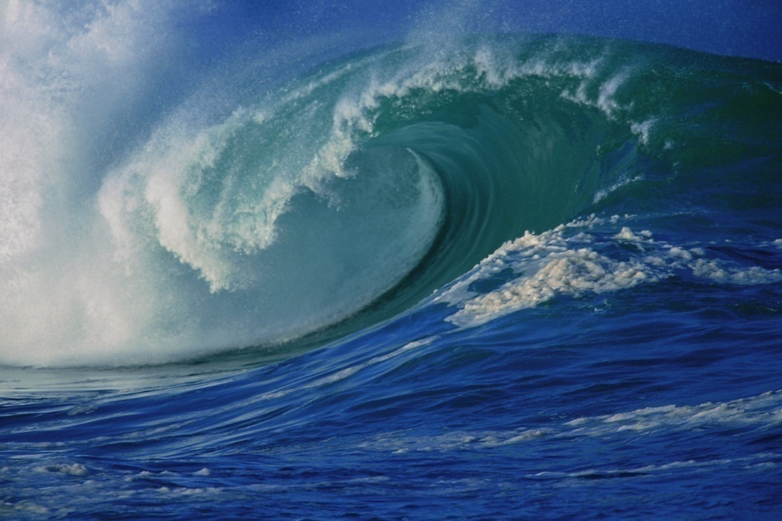
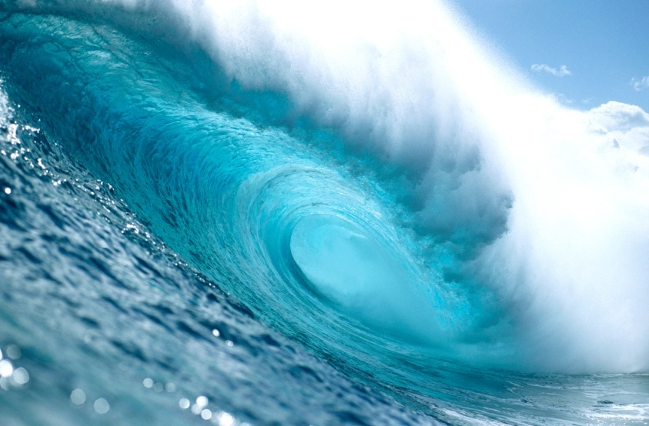
Moře a oceány
pokrývají více než dvě třetiny naší planety
ovlivňují podnebí
zásobují nás potravou, energií a cennými nerosty
jsou domovem mnoha rostlin a živočichů

Slide 5
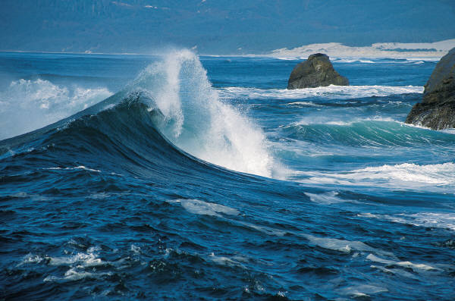
Oceány
dna oceánů tvoří obrovské krajiny s podmořskými pohořími, sopkami i hlubokými příkopy
největší Tichý oceán, Atlantský, Indický a Severní ledový oceán

Slide 6
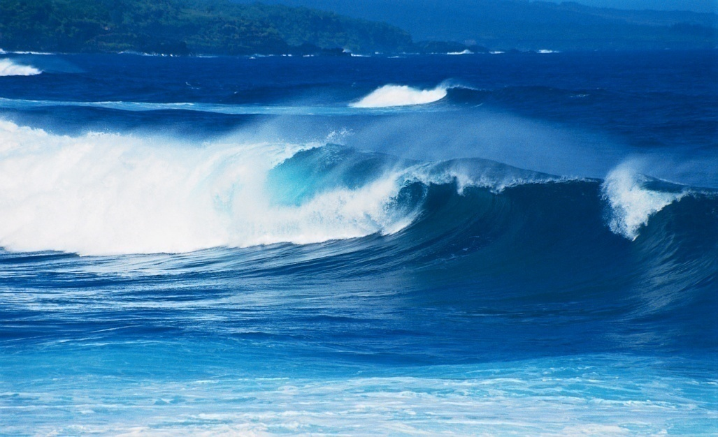
Moře
území zaplavená slanou vodou
jsou částečně nebo úplně obklopena souší
hladina není hladká, vítr na ní tvoří vlny, které u břehů způsobují vlnobití
nejznámější evropská moře - Jaderské, Černé,
Středozemní

Slide 7
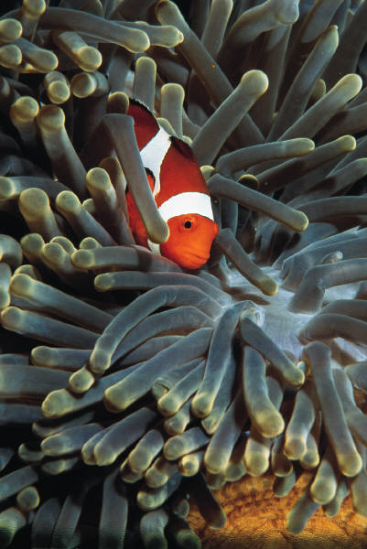
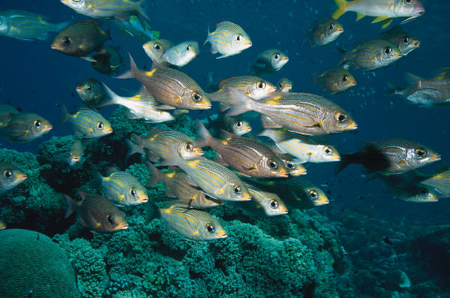
Život v mořích a oceánech
Život vznikl v oceánech před miliardami let.
Prvními formami života byly bakterie, sinice a řasy.

Slide 8
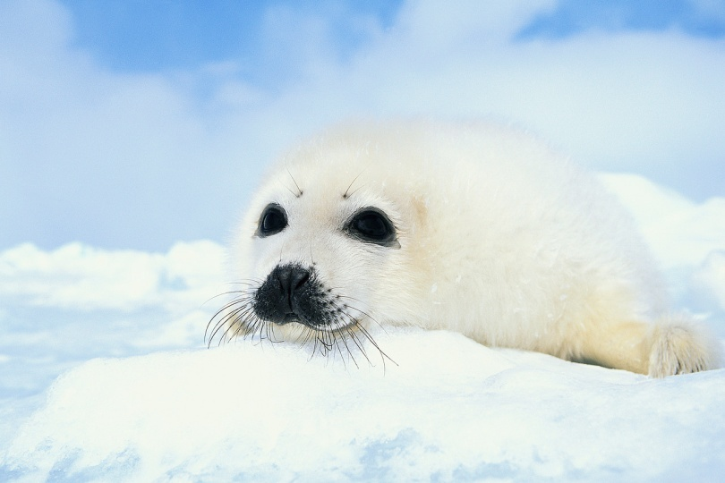
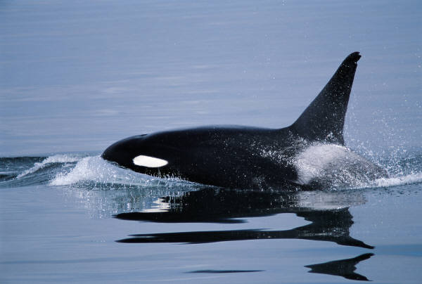
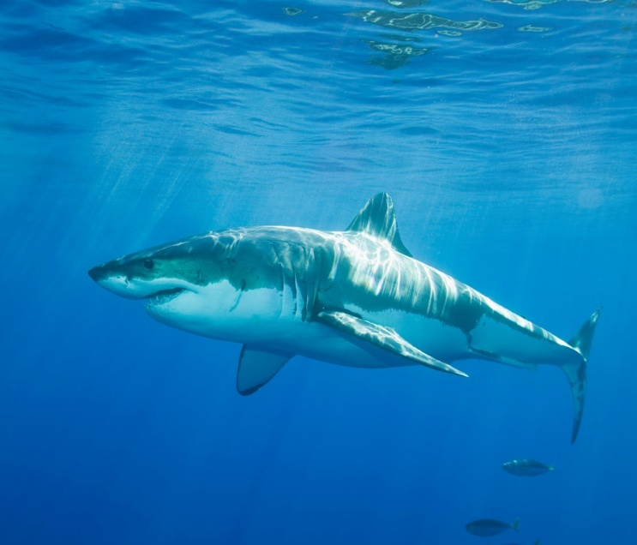
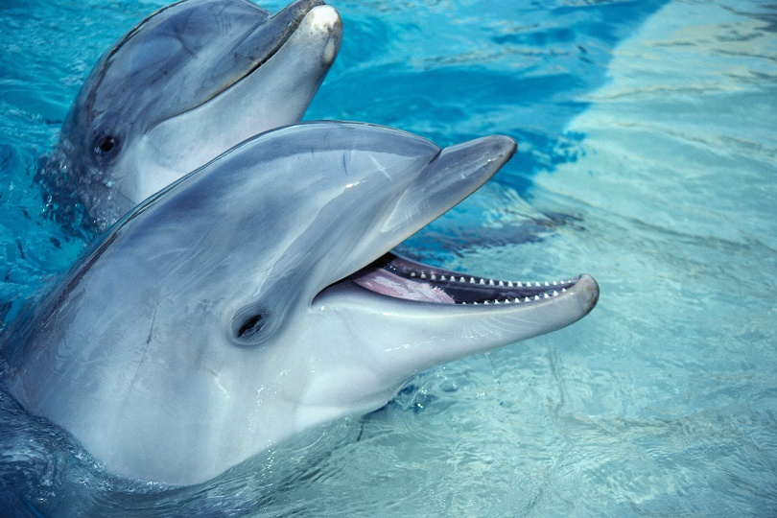
Moře a oceány jsou domovem mnoha druhů ryb, chobotnic, tuleňů, žraloků a jiných živočichů.
V hlubších vodách žijí delfíni, velryby a sviňuchy.

Slide 9
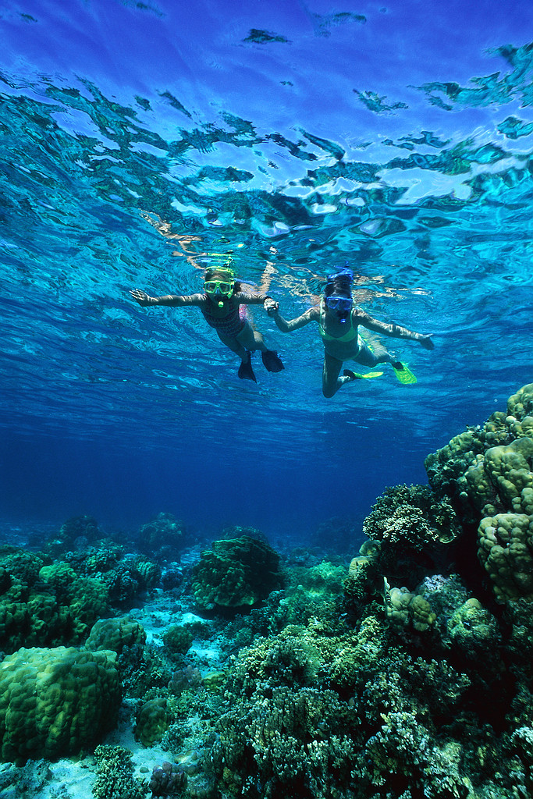
Z mořských rostlin jsou významné
jsou potravou některých živočichů
jsou i nejvydatnějším zdrojem kyslíku na Zemi
mořské řasy.

Slide 10
Co je plankton?
Je soubor drobných rostlinných a živočišných organismů. Slouží jako potrava pro vodní živočichy. Jeden litr vody může obsahovat i deset tisíc drobných organismů.

Slide 11
Živočichové moří a oceánů
Vyluštíš některé z nich?
SARDEL – SAR + FÉN – É + Í
LOS + OSA – A
PAVEL – PA + RYBA
Víte, že…
…delfín za hodinu uplave až 65 km.
DELFÍN
LOSOS
VELRYBA

Slide 12
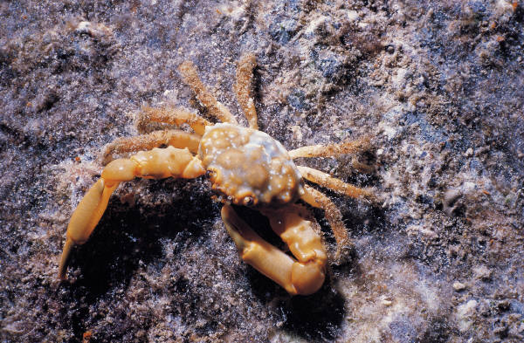
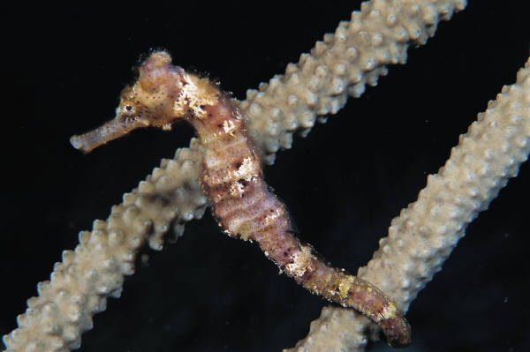
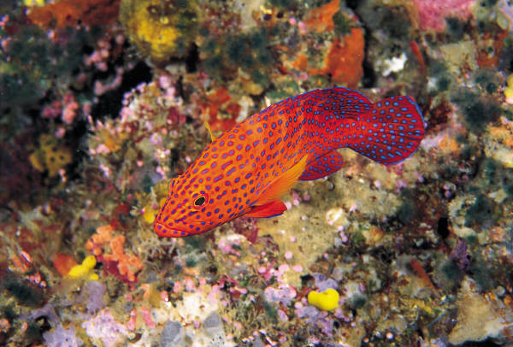
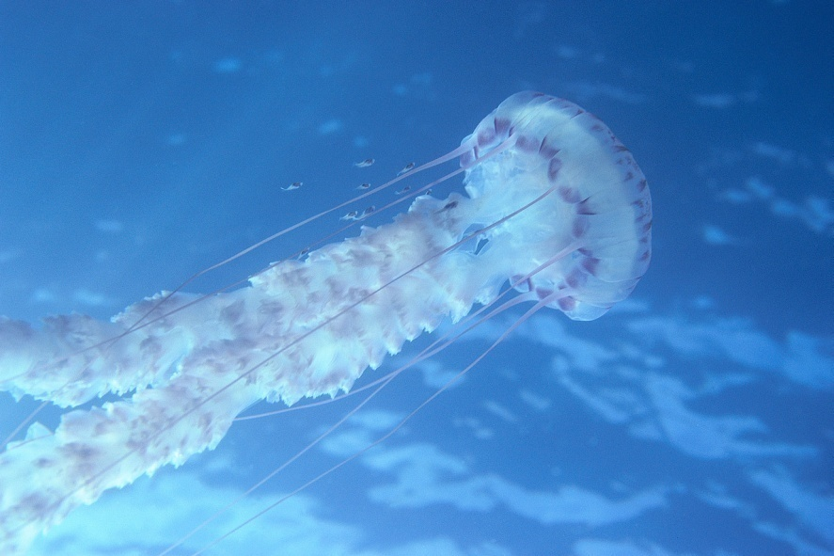
Někteří další živočichové moří a oceánů
Víte, že…
…krabi jsou „čističi“ pobřeží, sežerou všechny zbytky živočichů a rostlin.
krab
koník
medúza
treska

Slide 13
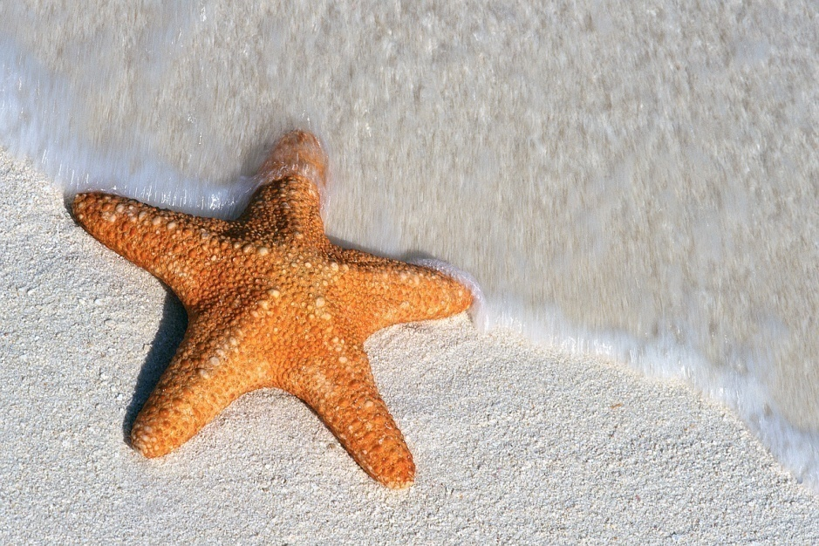
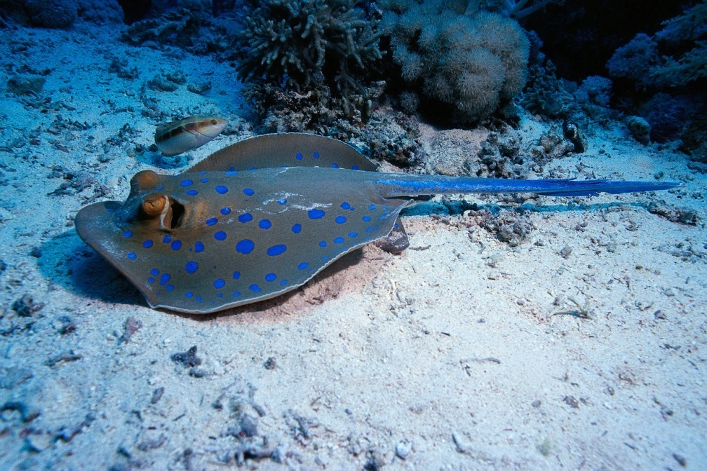
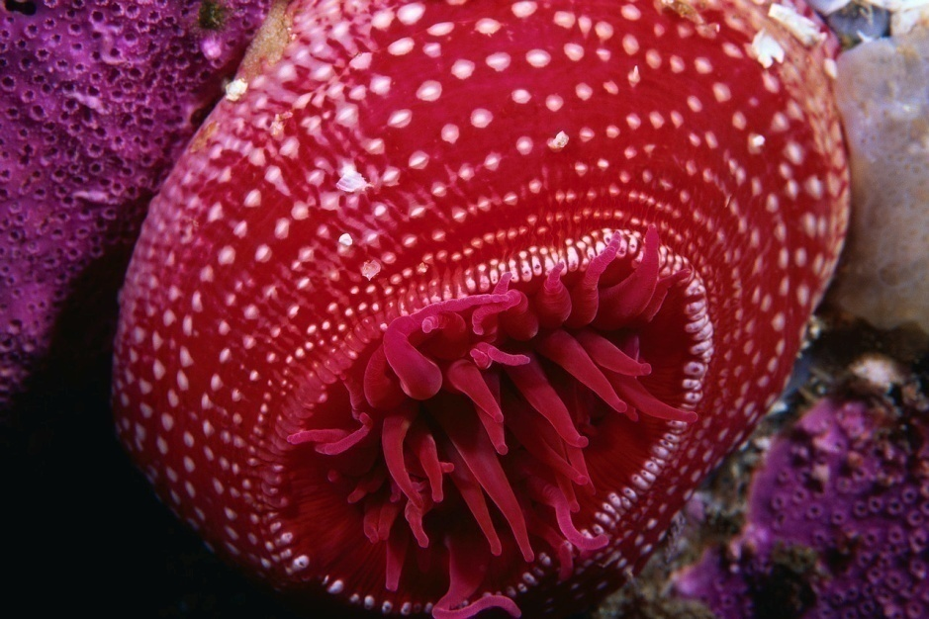
hvězdice
Víte, že….
…mečoun je nejrychlejší mořská ryba. Plave až 95 km/h.
mečoun
rejnok
sasanka

Slide 14
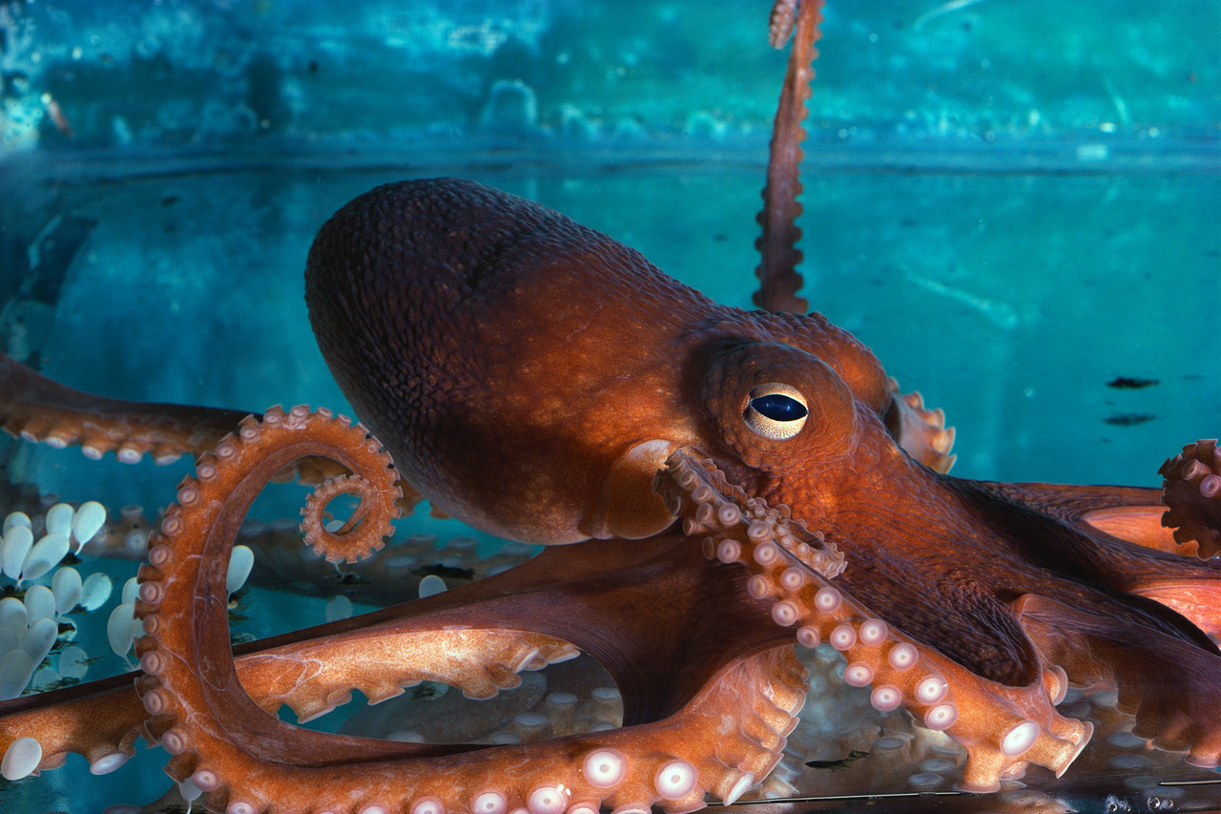
Největší a nejinteligentnější živočich ze všech bezobratlých.
chobotnice

Slide 15
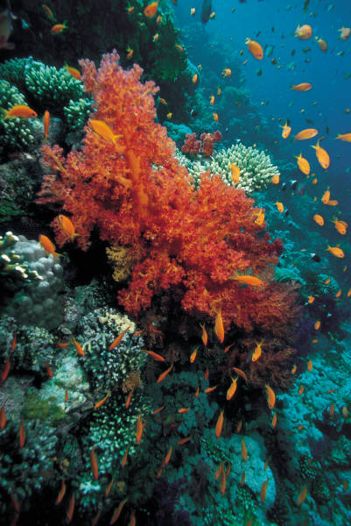
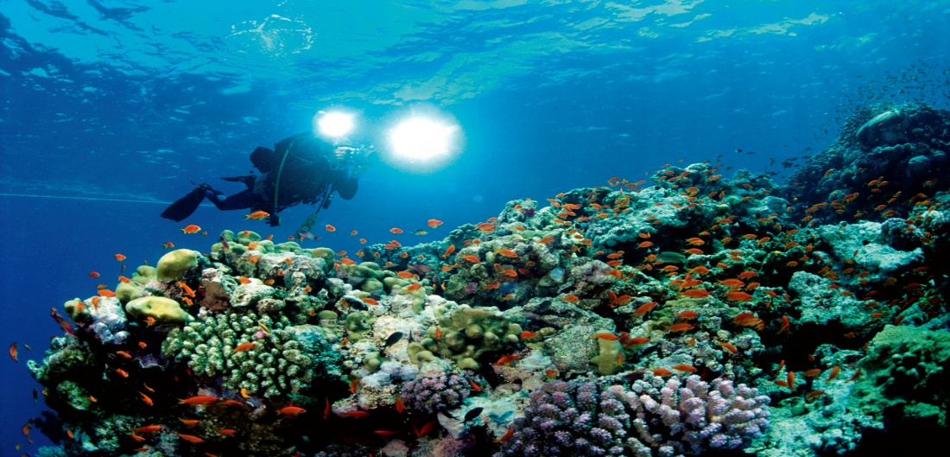
Významnými živočichy teplých oceánů jsou koráli.
drobní živočichové s tvrdým vápenatým obalem kolem těla
vytvářejí útesy i celé korálové ostrovy
spotřebovávají oxid uhličitý z ovzduší

Slide 16
Zajímavosti
Severní ledový oceán je víc než z poloviny celý rok zamrzlý. Živočichové, kteří v něm plavou mají silnou vrstvu podkožního tuku.
Oblíbená pochoutka kaviár se vyrábí z jiker jesetera ruského.
Nejrychlejší mořské ryby se nazývají plachetnice.
Velryby a delfíny se musí pravidelně vynořovat na hladinu, protože dýchají vzdušný kyslík. Jejich mláďata se učí v prvních dnech života sát mateřské mléko, vynořovat se a dýchat.

Slide 17
Hádanky
Jak se nazývají živočichové, kteří vypadají jako barevné skály?
Jak se jeví kosmonautům naše planeta z kosmu a proč?
Do které skupiny živočichů patří velryby a delfíni?
Které mořské rostliny jsou důležitým zdrojem kyslíku?
Jaké znáte užitkové ryby moří, které konzumujeme u nás?

Slide 18
Zdroje
office.microsoft.com
Co to je...?. Praha: Svojtka & Co., s.r.o., 2004. ISBN 80-7352-090-7.
pracovní sešit, Soubor námětů, úkolů a zajímavostí k přírodovědnému učivu, PaedDr. Hana Mühlhauserová
Život na zemi. Všeň: ALTER,s.r.o., 1997. ISBN 80-85775-61-1.

